Slide 1
Chủ đề: Vẻ đẹp quanh em
Bài
8
Lũy tre

Slide 2
YÊU CẦU CẦN ĐẠT
- Phát triển vốn từ về thiên nhiên (từ chỉ sự vật và từ chỉ đặc điểm).
- Củng cố về câu nêu đặc điểm.

Slide 4
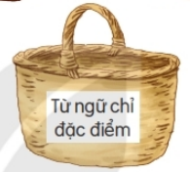
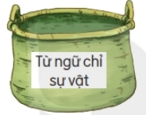
1.Xếp các từ ngữ dưới đây vào nhóm thích hợp:

Slide 5
2. Ghép từ ngữ chỉ sự vật với những từ ngữ chỉ đặc điểm ở bài tập số 1 để tạo thành 3 câu.
M: Bầu trời trong xanh.
Lương lúa vàng óng.
Ngôi sao lấp lánh.
Lũy tre xanh.

Slide 6
3. Hỏi đáp về đặc điểm của các sự vật ngôi sao, dòng sông, nương lúa, bầu trời.
M: - Bầu trời thế nào?
- Bầu trời cao vời vợi
Ngôi sao thế nào?
Ngôi sao sáng lấp lánh.
Dòng sông thế nào?
Dòng sông quanh co uốn khúc.
Nương lúa thế nào?
Nương lúa xanh mơn mởn.

Slide 7
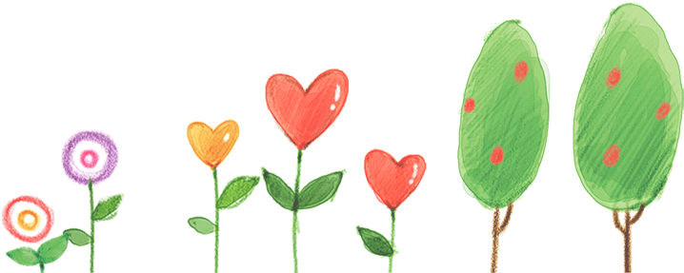
Tạm biệt và hẹn gặp lại
các con vào những tiết học sau!

